Slide 1
ЕВРАЗИЙСКАЯ ТЕХНОЛОГИЧЕСКАЯ ПЛАТФОРМА «Технологии пищевой и перерабатывающей промышленности АПК – продукты здорового питания»
Цифровизация 4.0 технологий АПК как один из векторов технологического суверенитета РФ в рамках стратегического партнерства государства, бизнеса и науки
Директор, д.т.н. А.В. Журавлев
2024 г.

Slide 2
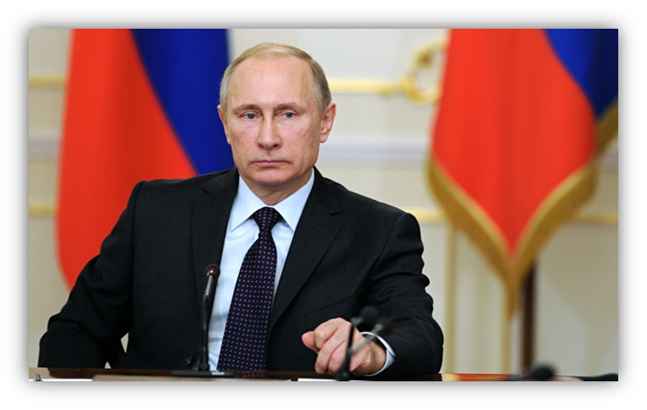
Цифровизация 4.0
В Указе Президента РФ от 21 июля 2020 г.
«О национальных целях развития
Российской Федерации на период до 2030 г»
определены целевые показатели,
характеризующие достижение национальной цели
«Цифровая трансформация» к 2030 году
достижение «цифровой зрелости» ключевых отраслей экономики и социальной сферы, в том числе здравоохранения и образования, а также государственного управления
увеличение доли массовых социально значимых услуг, доступных в электронном виде, до 95 процентов
рост доли домохозяйств, которым обеспечена возможность широкополосного доступа к информационно- телекоммуникационной сети Интернет, до 97 процентов
увеличение вложений в отечественные решения
в сфере информационных технологий в четыре раза по сравнению с показателем 2019 года.
Бизнес- модели
Операционные процессы
Клиентский опыт

Slide 3
Цифровая трансформация 4.0

Slide 4
Стратегические ориентиры
Госполитика Отрасль
Управление
Переход к новому технологическому укладу («Цифровая экономика»)
Повышение экспортного потенциала российской сельхозпродукции
Повышение эффективности использования земельных ресурсов
Повышение налогооблагаемой базы
Создание условий для снижения себестоимости продукции за счет
«цифровизации» бизнес- процессов в хозяйствах
Создание условий (среды) для повышения прозрачности агрорынков для хозяйств и потребителей
Предоставление хозяйствам новых ИТ-возможностей для повышения добавочной стоимости
Предоставление открытых данных разработчикам
Интеграция информационных ресурсов профильных министерств и регионов
Предоставление государственных сервисов и порталов
Автоматизация технологических процессов в Министерстве
Переход от управления АПК РФ «в режиме пожарной команды» к управлению на основе планирования и прогнозирования рисков

Slide 5
Задачи цифровой трансформации 4.0 в АПК
Основные задачи цифровой трансформации 4.0
Подзадачи цифровой трансформации 4.0
Цифровизация и интеграция всех цепочек создания стоимости, продуктов и услуг. Все данные об операционных процессах, их эффективности, управлении качеством и операционном планировании должны быть доступны в режиме реального времени в едином информационном пространстве.
Построение цифровых бизнес-моделей взаимодействия с потребителями. Использование цифровых платформ позволяет упростить взаимодействие с клиентами, предоставляя им комплексные цифровые решения в рамках одной цифровой экосистемы.
Повышение производительности промышленных предприятий. Это достигается за счёт внедрения квантовых систем, которые меняют природу информации и преодолевают ограничения по скорости передачи данных.
Обеспечение цифрового доверия. По мере расширения цифровых экосистем важно установить высокий уровень цифрового доверия потребителей, сотрудников и стейкхолдеров. Для этого нужна надёжная система управления рисками и обеспечения целостности и безопасности данных.
Формирование цифровой культуры и обучение цифровым навыкам сотрудников и потребителей. Это требует изменения организационной культуры предприятий и стиля руководства.
Переход к цифровому точному земледелию, активному использованию цифровых технологий для повышения производительности труда
Интеграция потоков объективных данных сельхозпроизводителей и государственных данных в платформу ЦСХ для обеспечения глобального планирования в отрасли и предоставления точных рекомендаций участникам рынка, в том числе с использованием ИИ
Интеграция функционала платформы ЦСХ, обеспечивающей доступ сельскохозяйственных товаропроизводителей к государственным, банковским и страховым продуктам (совместно с Минэкономразвития)
Формирование механизмов и мер поддержки для внедрения цифровых в сельском хозяйстве
Обеспечение прослеживаемости сельскохозяйственной продукции (метки, чипы, идентификаторы, технологии, устройства, системы)
Стимулирование отечественной разработки и обеспечение доступа к различным цифровым открытым платформам (цифровое поле, стадо, управление техникой, теплицами итд)
Предоставление пакета персональных (матрицы) технологических решений для участников рынка
Внедрение торговых онлайн-платформ и систем для продвижения с\х продукции
Формирование предложений по корректировке нормативно-правовых актов и нормативно- технических требований для перехода в цифру
Формирование учебно-методических комплексов (стандарты, методики программы ) обучения
Обеспечение совместимости процессов и стандартов производства продукции с общемировыми для выхода России на лидирующие позиции как экспортера сельхозпродукции

Slide 6
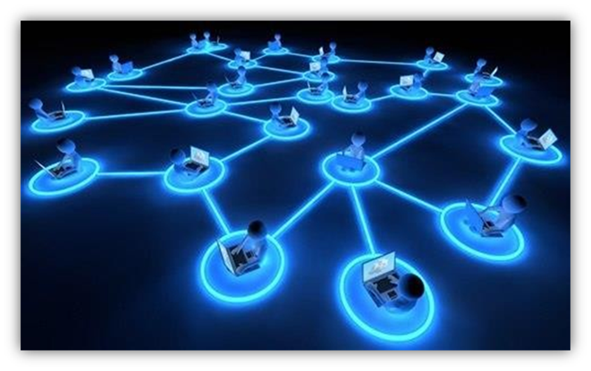
Проблематика цифровой
трансформации 4.0 в АПК
высокий уровень дефицита на рынке труда специалистов в сфере АПК, способных эффективно работать с инновационными цифровыми технологиями
отсутствие учебных программ по подготовке специалистов в сфере АПК в области использования современных инновационных технологий для сбора и обработки информации о состоянии и использовании земель в АПК неразвитость прогнозирования и планирования в недостаточное развитие цифровой инфраструктуры
недостаточная доступность икт сети Интернет
отсутствие единой цифровой площадки получения отраслевых данных
неразвитость сбыта продукции агропромышленного комплекса через цифровые каналы
недостаточная точность данных в агропромышленном комплексе
высокая капиталоемкость мероприятий цифровой трансформации агропромышленного комплекса

Slide 7
Подготовка кадров
ЗАДАЧИ И ПРОБЛЕМЫ ЦИФРОВОЙ
ТРАНСФОРМАЦИИ 4.0 В АГРОПРОМЫШЛЕННОМ КОМПЛЕКСЕ
ИНСТРУМЕНТЫ ЦИФРОВОЙ ТРАНСФОРМАЦИИ 4.0
Средства совместной работы
Облачные хранилища, сервисы, средства
взаимодействия
Интранет-платформы нового поколения
Инструменты систем управления контентом (CMS)
Инструменты систем управления взаимоотношениями с клиентами (CRM)
Инструменты управления проектами
Инструменты управления подбором персонала
Инструменты цифрового учета
Системы документооборота
Средства управления данными и знаниями
ТЕХНОЛОГИИ ЦИФРОВОЙ ТРАНСФОРМАЦИИ 4.0
В АГРОПРОМЫШЛЕННОМ КОМПЛЕКСЕ
моделирование и прогнозирование
цифровые двойники
искусственный интеллект, в том числе машинное обучение, компьютерное зрение
интернет вещей
беспилотные летательные аппараты
беспилотная сельскохозяйственная техника и робототехника
дистанционное зондирование Земли
спутниковые системы связи и позиционирования
обработка больших данных
cенсоры и маяки со спутниковым каналом передачи данных

Slide 8
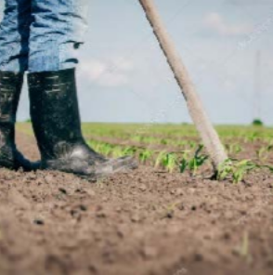
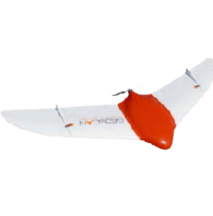
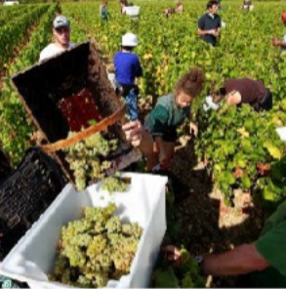
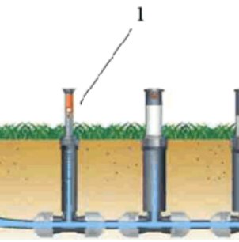
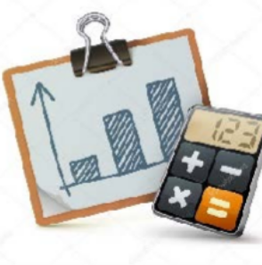
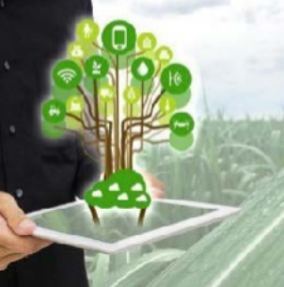
Доиндустриальное сельское хозяйство Современное сельское хозяйство
Компетенция из поля уходит в офис
Ручной, механизированный труд
Беспилотный летательный аппарат для эффективного земледелия
СОКРАЩЕНИЕ
использования химических веществ
на 20-40%
Необходимость большого количества работников
Система "умного" земледелия:
элементы системы дифференцированного полива и внесения удобрений
Экономия до 40% точечного использования ресурсов воды и энергии, экономия 10-25% издержек
Большие издержки производства
ERP-системы
комплексные системы автоматизации сельскохозяйственного производства
(учет, аналитика, планирование)

Slide 9
Полный цикл использования цифровых технологий 4.0 в АПК
Сквозные цифровые технологии 4.0 в АПК позволяют:
1
5
2
ЕФИС ЗСН+ ДЗЗ/
беспилотники
25
2
Селекция
и регистрация
6
3
Госуслуги.
Личный кабинет
10
Добиться эффекта снижения себестоимости производства продукции
3
Семеноводство
6
5
ФГИС «Семеноводство»
/открытые данные
10
4
Производство зерна
17
25
ФГИС «УСМТ» + ИС ПК ГП
Точное земледелие/аналитика
Госуслуги
Личный кабинет/дроны, БПЛА
40
Создать условия для наращивания объемов производства
5
Логистика зерна
13
15
50
6
Переработка зерна
18
20
Госуслуги
Личный кабинет/Робототехника
Госуслуги
Личный кабинет/веб-маркеты
20
7
Готовая продукция
4
30
10
Блок стоимости | Количество узлов | Доля в себестоимости в конечной цене готовой продукции | Возможности Минсельхоза России / Применимые сквозные цифровые технологии | Потенциальный экономический эффект

Slide 10
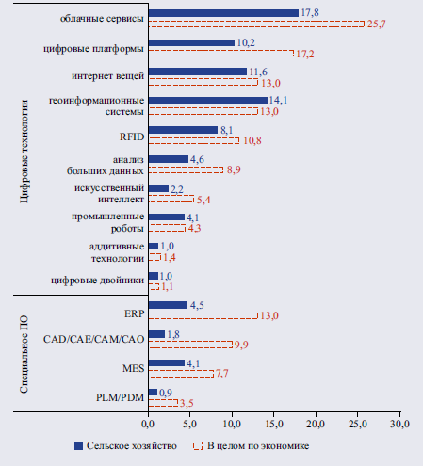
Доля организаций, использующих технологию/ПО в 2020 г.,%
Использование цифровых технологий
в сфере АПК
Объём накапливаемых и обрабатываемых данных

Slide 11
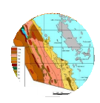
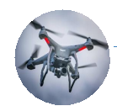
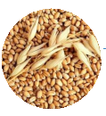
Цифровые технологии в растениеводстве
Применение беспилотников для удобрения
Прогнозирование производительности сбора и потерь урожая
Системы точного земледелия, карты ландшафтного покрова, определение действительных посевных площадей
Компьютерное зрение для анализа посадок
Мониторинг здоровья сельскохозяйственных культур
Системы автоматического полива

Slide 12
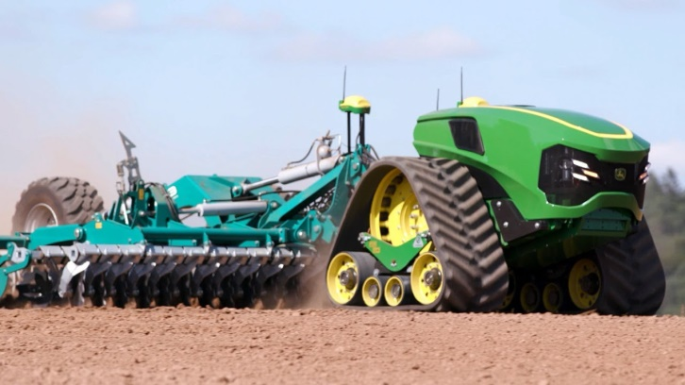
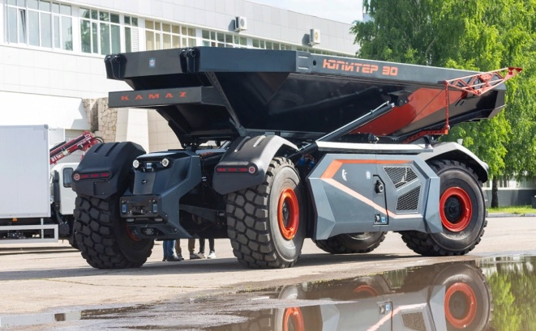
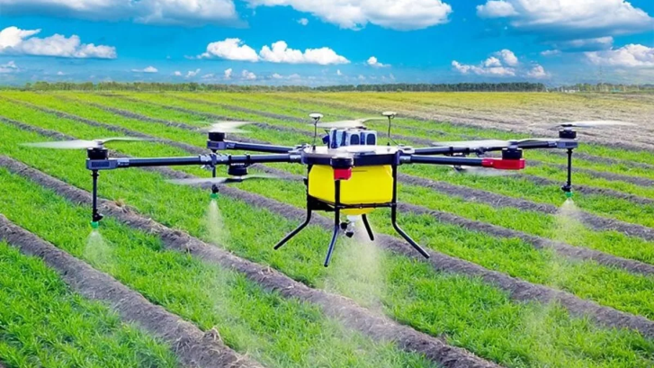
Цифровые технологии в части с/х техники
Оптимизация парка сельскохозяйственной техники
Стартом в развитии цифровых технологий данного сегмента послужило появление универсального протокола ISOBUS.
Сегодня наряду с традиционными изолированными решениями в разных сегментах, большинство крупных производителей идут по пути создания и развития собственных цифровых экосистем, вступая в партнёрство как со специализированными компаниями разработчиками, так и друг с другом
Примером является цифровое решение осуществляющее автоматический обмен данными между техникой и офисной системой на базе 1С в двустороннем формате. Система позволяет не только контролировать технические характеристики работы машины, но также выполняет функции Агродиспетчера с реализованной функциональностью работы по предписаниям. Данное решение позволяет осуществлять интеграцию техники разных производителей в одной системе, а также даёт возможность использования различных картографических данных
Системы искусственного интеллекта для беспилотного вождения сельскохозяйственной техники

Slide 13
Применения IoT в сельском хозяйстве
системы параллельного вождения
СМТ: GPS/Глонасс трекеры, датчики топлива
IP камеры
Персональные идентификаторы (RFID карты, IButton)
умные метео-станции
БПЛА/Дроны
Датчики активности животных/
Болюсы
весо-измерительные прибор
ERP системы
(Умная ферма,
Умное поле)
системы доения животных
системы точного земледелия

Slide 14
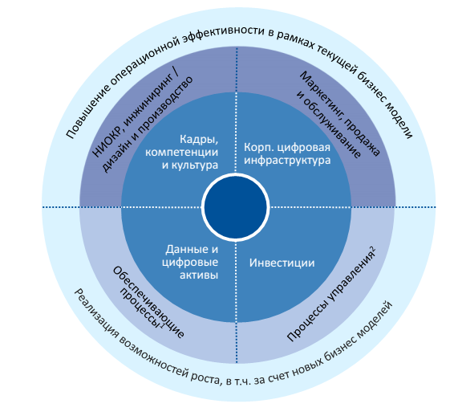
Цифровизация компании – комплексный процесс
Реализация стратегических целей Компании
Цифровая трансформация ключевых сфер Компании
Цифровая трансформация в рамках цепочки добавленной стоимости
Базовые ресурсы цифровой трансформации
Модель управления (Цифровой двойник)
Цифровая трансформация
Цифровой двойник
Появление новых моделей деятельности и продуктов за счет внедрения цифровых платформ и соединения возможностей технологий и традиционной сферы
Цифровая копия реального физического изделия или процесса, в т.ч. целого бизнеса/компании

Slide 15
Цифровизация 4.0 АПК: ключевые элементы
ЦИФРОВАЯ БАЗА
Цифровая база для систем поддержки решений в АПК (оцифровка карт, баз данных доступных через API и т.д.)
ЦИФРОВИЗАЦИЯ ПРОИЗВОДСТВА
«Умная» техника и роботизация (с/х оборудование с AI и аналитикой, спутники и дроны, системы орошения и теплицы)
ЦИФРОВИЗАЦИЯ ПРОДАЖ
Прослеживаемость продукции от «фермера к столу» на основе блокчейн, электронные биржи для реализации с/х продукции
АНАЛИТИКА И BIG DATA
Аналитические платформы по всем вертикалям АПК (прогнозирование урожайности, климатических рисков и т.д.)

Slide 16
Возможности для международной кооперации (приоритетно ЕЭАС)
ИНИЦИАТИВЫ НАПРАВЛЕНИЯ
СТРАНЫ
«Электронная таможня»
«Оплата и платежи, электронная коммерция»
«Транспорт и логистика»
«Информационные технологии»
Страны участницы ЕАЭС Страны БРИКС
Страны АСЕАН
Страны ЕС
ПРЕДЛОЖЕНИЯ ПО СОВМЕСТНОЙ ДЕЯТЕЛЬНОСТИ
Усиление кооперации в АПК
Логистика
Научные исследования
Прогнозирование спроса и предложения
Согласованная политика в части экспорта продукции АПК
Создание собственных торговых площадок
Реализация интегрированных систем прослеживаемости продукции
Взаимное признание сертифицирующих документов

Slide 17
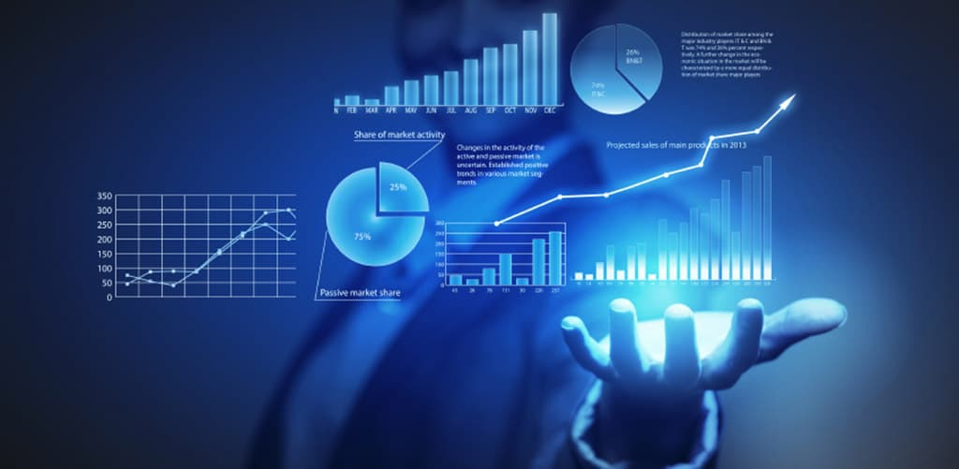
Возможный экономический эффект от цифровизации 4.0 АПК
• Увеличение объема потребления продукции сельского хозяйств в России в денежном выражении в 1,5 раза, что соответствует сумме прироста рынка на 4 трлн. р.
• Повышение производительности труда в 3-5 раз в сельском хозяйстве и, как следствие, кратное снижение себестоимости единицы производимой продукции, что позволяет повысить маржинальность бизнеса сельхозпроизводителей
• Реализация модели предиктивного управления всей цепочкой создания добавленной стоимости: от производства семян, удобрений, сельхозтехники, до производства сельхозпродукции и ее сбыта, когда все участники цепочки с достаточной вероятностью (уже доказана возможность 85 % точности прогноза интегрированной цепочки поставок на горизонте нескольких месяцев) смогут предсказывать спрос на свою продукцию
• Существенно снизить риски кредитования сельхозпроизводителей, и, таким образом, снизить ставки по банковским кредитам, значительно влияющие на себестоимость продукции

Slide 18
ЕВРАЗИЙСКАЯ ТЕХНОЛОГИЧЕСКАЯ ПЛАТФОРМА ЭТО БУДУЩЕЕ, КОТОРОЕ МЫ СТРОИМ СЕГОДНЯ
Адрес | 394036, Россия, г. Воронеж, проспект Революции, 19, оф. 409
Телефон | 8-800-600-06-09
Электрон. почта | platforma-apk@mail.ru
Internet | платформа-апк.рф platforma-apk.com

